Slide 1
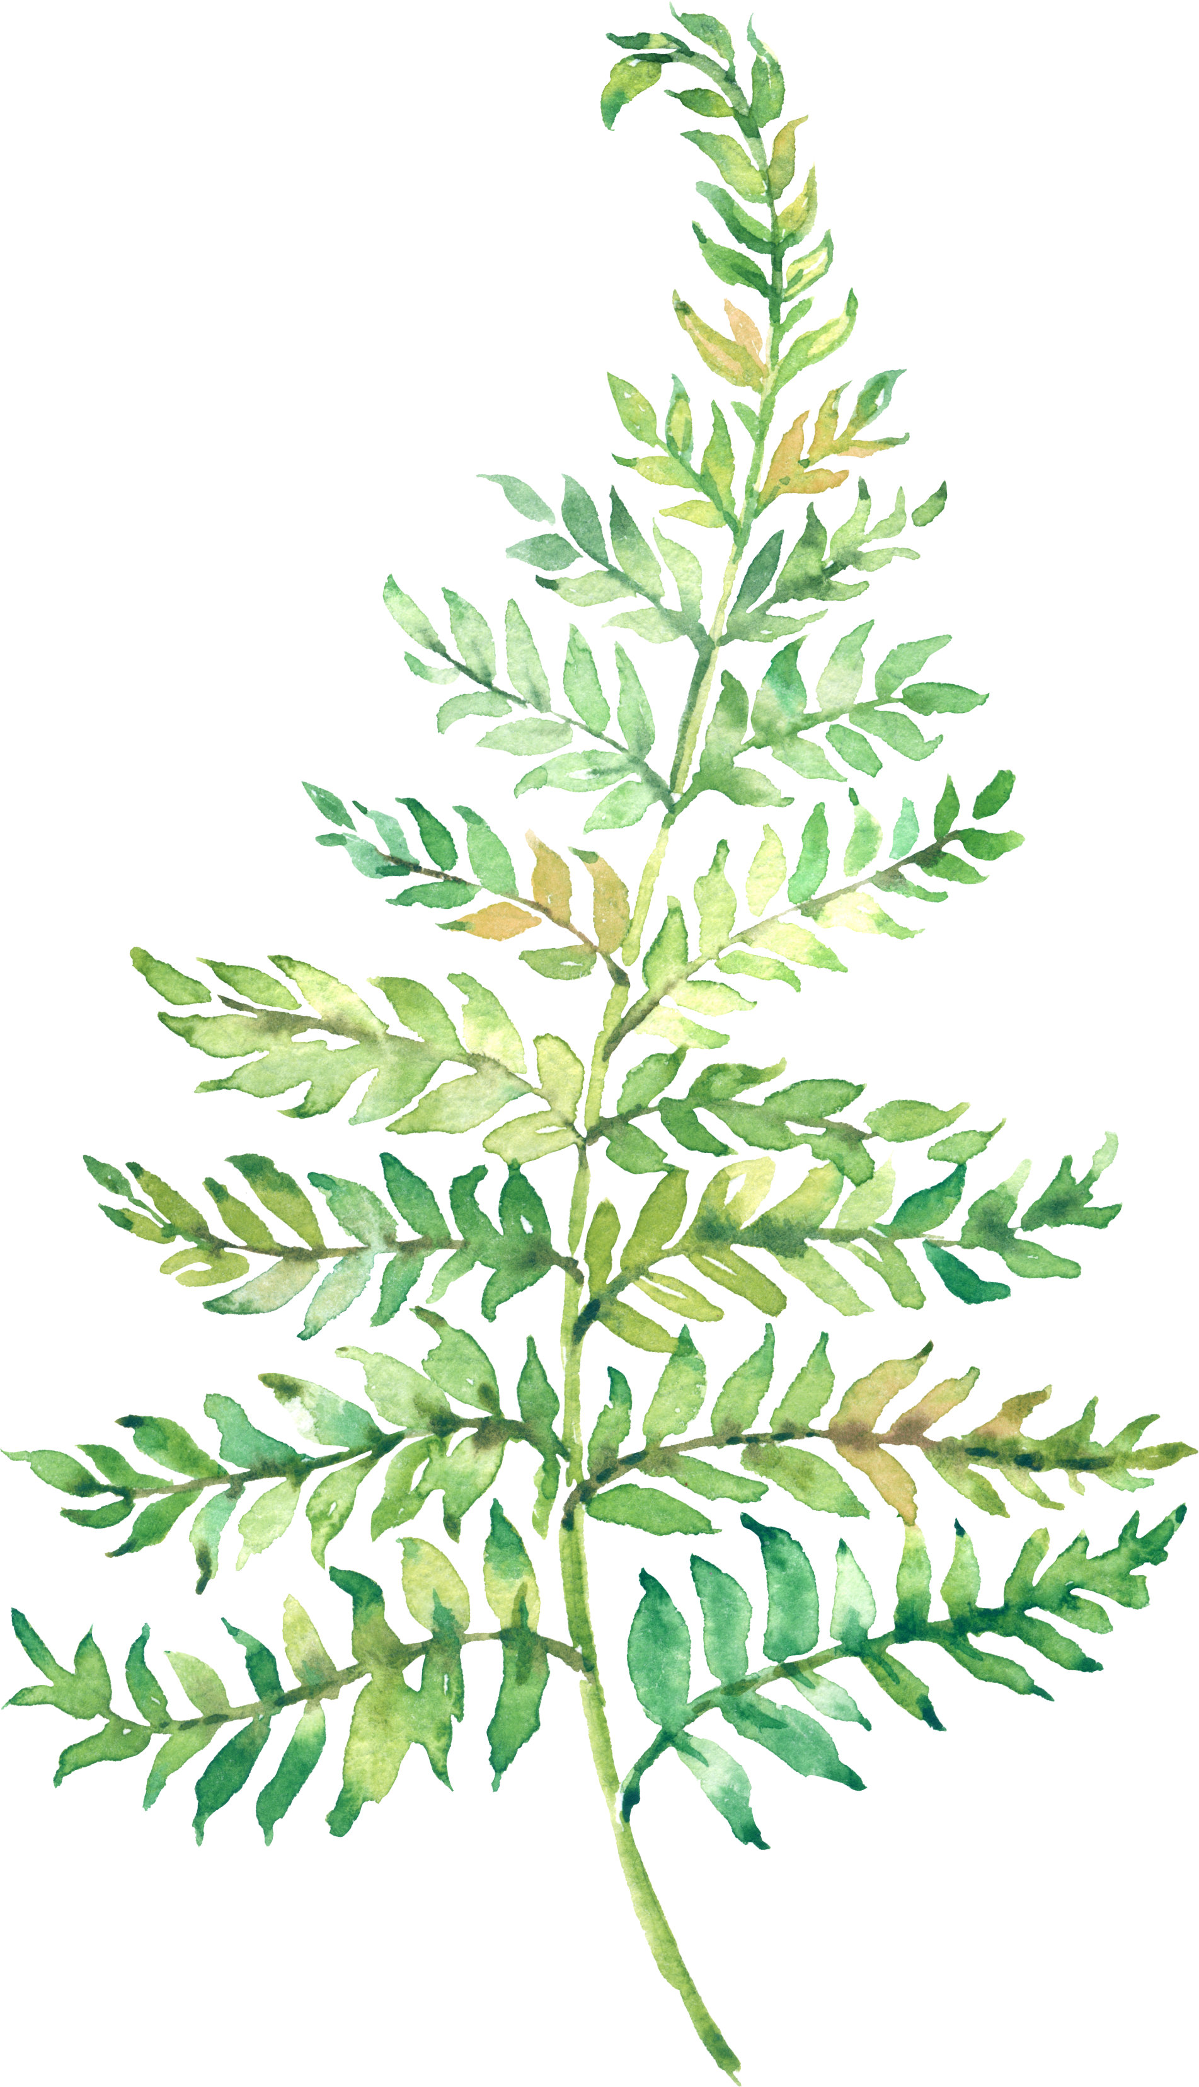




CHÀO MỪNG CÁC EM ĐẾN VỚI TIẾT HỌC!

Slide 2
Kiểm tra bài cũ
Em hãy nêu lại khái niệm hình có trục đối xứng.
Ví dụ minh họa.
Em hãy nêu lại khái niệm hình có tâm đối xứng.
Ví dụ minh họa.

Slide 3
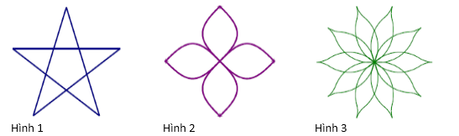
Hình nào sau đây vừa có trục đối xứng, vừa có tâm đối xứng.

Slide 4
Như chúng ta đã biết, tính đối xứng là sự giống nhau của một hình qua đường trục hoặc qua đường tâm, tạo nên sự cân bằng. Bài học hôm nay sẽ cung cấp thêm cho chúng ta kiến thức về tính đối xứng trong tự nhiên; trong nghệ thuật, trang trí, đồ họa, thiết kế công nghệ; trong kiến trúc, xây dựng.

Slide 5
BÀI 7:
ĐỐI XỨNG TRONG THỰC TIỄN
(2 tiết)

Slide 6
NỘI DUNG
I
Tính đối xứng trong thế giới tự nhiên
II
Tính đối xứng trong nghệ thuật, kiến trúc và công nghệ

Slide 7
I
TÍNH ĐỐI XỨNG TRONG THẾ GIỚI TỰ NHIÊN

Slide 8

Trục đối xứng
Tâm đối xứng
Tính đối xứng là sự giống nhau củ một hình qua đường trục hoặc qua tâm, tạo nên sự cân bằng.

Slide 9
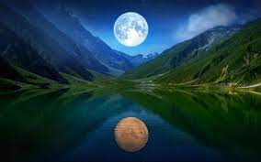
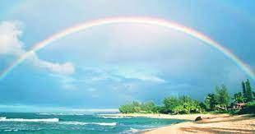
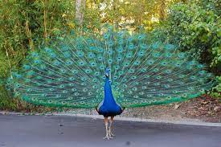
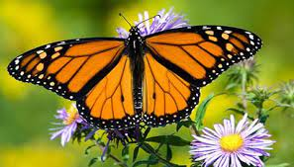

- Trong tự nhiên, tính đối xứng được thể hiện rất đa đạng, phong phú.

Slide 10
Hoạt động nhóm
- Hình thức: Thảo luận theo tổ.
- Nhiệm vụ: :
Tìm thêm ví dụ về các hình ảnh đối xứng trong thế giới tự nhiên.
Tính đối xứng trong tự nhiên có ý nghĩa gì?
- Thời gian: 4 phút

Slide 11
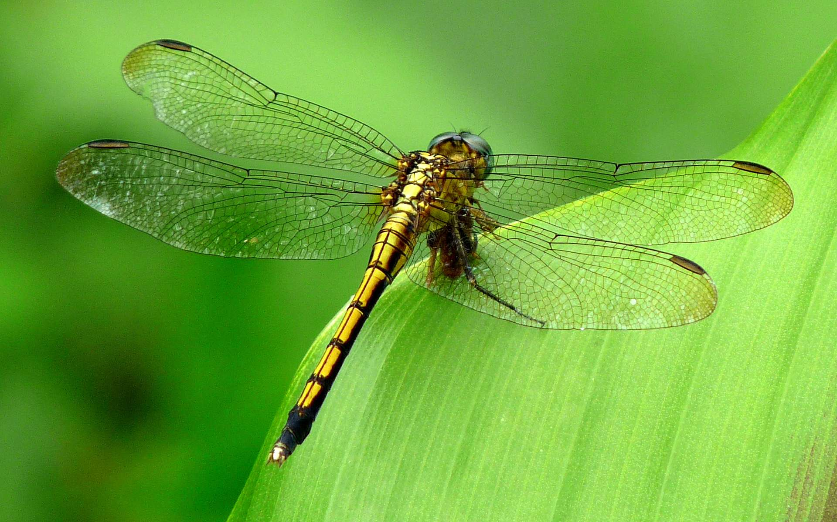
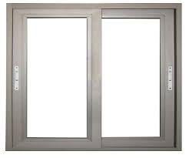
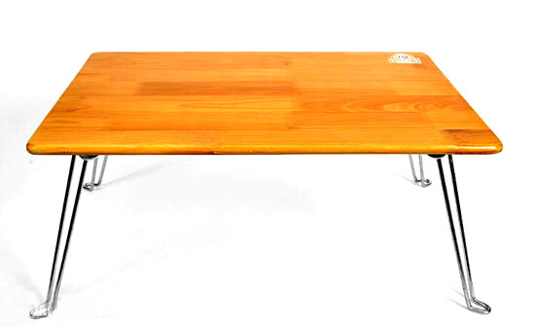
Một số hình ảnh đối xứng trong thế giới tự nhiên.
Chuồn chuồn
Cửa sổ
Bàn học

Slide 12
Tính đối xứng trong tự nhiên có ý nghĩa gì?
- Là một trong những dấu hiệu quan trọng nhất giúp chúng ta nhanh chóng định hình đối tượng khi nhìn vào nó.
- Với con người, hình ảnh đối xứng tạo ra sự cân xứng, hài hòa, trật tự và quen thuộc.
- Tạo ra tính thẩm mĩ cho đối tượng trong tự nhiên.

Slide 13
II
TÍNH ĐỐI XỨNG TRONG NGHỆ THUẬT, KIẾN TRÚC VÀ CÔNG NGHỆ.

Slide 14
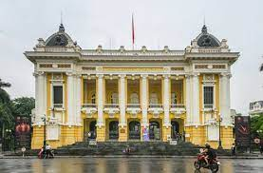
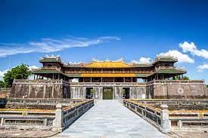
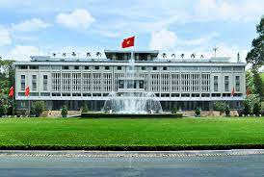
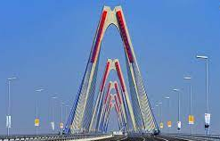
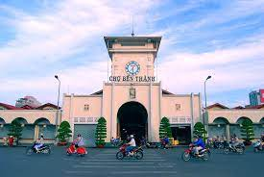
Thảo luận nhóm 4 nêu hiểu biết của em về các địa danh trên (5 phút)

Slide 15
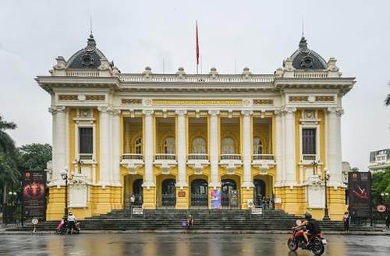

Nhà hát lớn Hà Nội:
+ Công trình kiến trúc phục vụ biểu diễn nghệ thuật.
+ Được xây dựng 1901, hoàn thành 1911)
Ngọ Môn – cổng chính phía Nam của Hoàng Thành Huế.
+ Di tích kiến trúc thời Nguyễn được xây dựng dưới thời vua Minh Mạng.

Slide 16
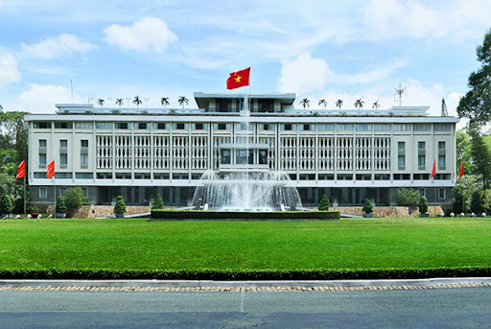
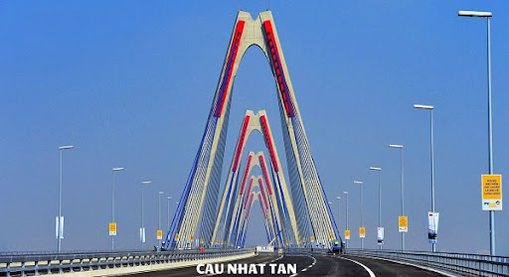
Dinh Độc Lập – TP HCM
( Hội trường Thống Nhất)
+ Công trình được xây từ 1962 và hoàn thành 1966.
+ Đinh có diện tích 120 000 m².
Cầu Nhật Tân
(thủ đô Hà Nội)
+ Cây cầu dây văng lớn nhất Việt Nam được xây dựng với mức đầu tư hơn 13 626 tỷ đồng.

Slide 17

+ Khởi công xây dựng từ 1912, với diện tích 13 056 m², với các ngành hàng kinh doanh chủ yếu gồm: quần áo, vải sợi, giày dép, thời trang, hàng thủ công mỹ nghê, thực phẩm tươi sống, trái cây, hoa tươi,…
Chợ Bến Thành
( TP Hồ Chí Minh)

Slide 18

Tính đối xứng trong kiến trúc có ý nghĩa gì?
- Bố cục đối xứng thường được sử dụng trong nghệ thuật, kiến trúc để đảm bảo nguyên tắc cân bằng.

Slide 19
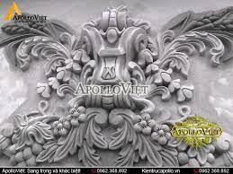
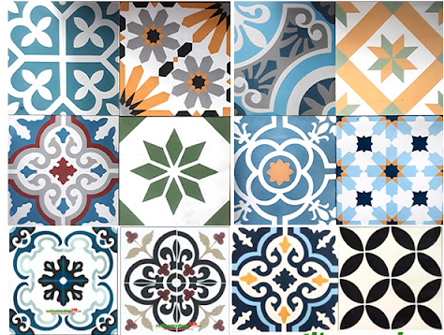
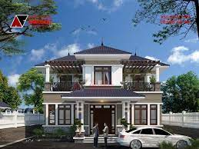
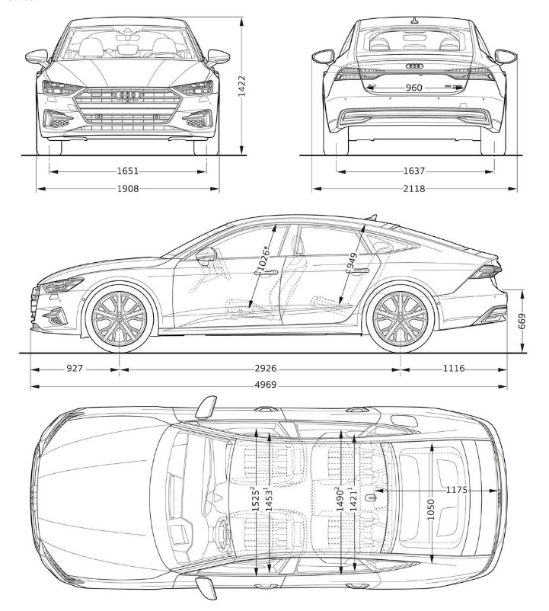
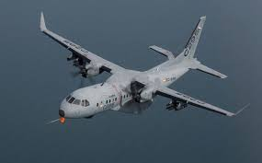
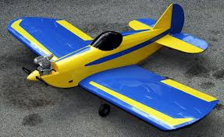

Slide 20
Hoạt động cặp đôi
- Nhiệm vụ: :
Nghiên cứu, thảo luận trả lời câu hỏi: Tính đối xứng trong thiết kế, công nghệ có ý nghĩa gì?
- Thời gian: 2 phút

Slide 21
Tầm quan trọng và ý nghĩa của tính đối xứng trong nghệ thuật, kiến trúc và công nghệ.
- Nguyên tắc cân bằng và bố cục đối xứng là yếu tố quyết định thẩm mĩ trong nghệ thuật, kiến trúc và công nghệ.
- Tạo nền tảng ổn định, bền vững, thẩm mĩ trong nghệ thuật, kiến trúc và công nghệ.

Slide 22
LUYỆN TẬP

Slide 23
HOẠT ĐỘNG NHÓM
Hình thức: Nhóm 7 bạn ( 6 bạn làm, 1 bạn quan sát, hướng dẫn và thuyết trình bài của nhóm)
Nhiệm vụ: Quan sát hình vẽ trong SGK – tr 116 để gấp và cắt giấy thành các chữ cái in hoa theo hướng dẫn.
Thời gian: 5 phút

Slide 24
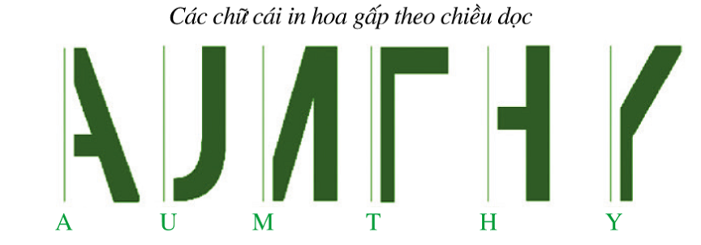
2. Gấp và cắt giấy thành các chữ in hoa theo hướng dẫn sau đây:

Slide 25
HOẠT ĐỘNG CẶP ĐÔI
Nhiệm vụ:
+ Chuẩn bị giấy bìa, but chì, thước kẻ, kéo, tẩy.
+ Tìm hiểu theo nhóm đôi gấp, cắt giấy tạo hình bông hoa tuyết.
Thời gian: 3 phút

Slide 26
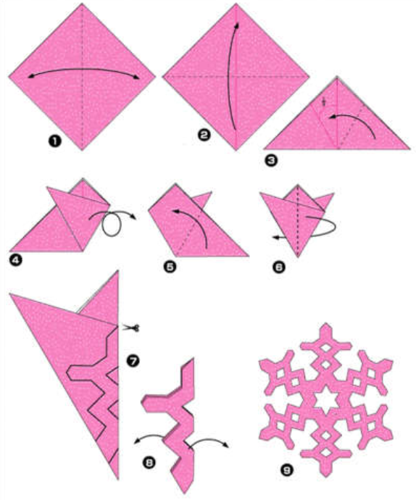
Cắt giấy tạo hình bông hoa tuyết

Slide 27
Đối xứng là công cụ chủ yếu để kết nối giữa Toán học và khoa học, nghệ thuật tạo nên vẻ đẹp của Toán học.

Slide 28
VẬN DỤNG

Slide 29
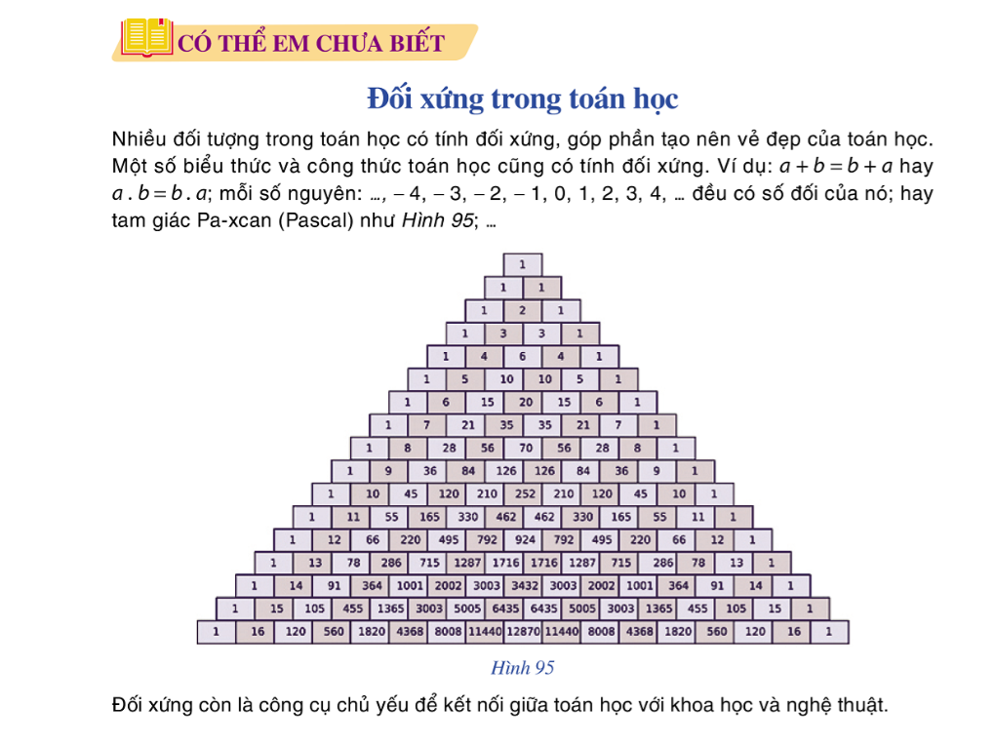

Slide 30
ĐỐI XỨNG TRONG TOÁN HỌC
+ Tính chất giao hoán trong phép cộng và phép nhân.
+ Số nguyên âm và số nguyên dương.
+ Tam giác Pascal. ( H95 – SGK)
Em hãy nêu một số biểu thức và công thức Toán học có tính đối xứng.

Slide 31
Nhiệm vụ về nhà:
- Nhiệm vụ 1: Hoạt động nhóm gồm 5 thành viên sử dụng tính chất đối xứng tạo một tấm thiệp mừng ngày lễ giáng sinh, trong thiệp có một số các hình ảnh có tính chất đối xứng như: cây thông, bông hoa tuyết, ngôi sao,…
- Nhiệm vụ 2:
+ Ôn lại các kiến thức và ghi nhớ kiến thức trong chương III
+ Xem và chuẩn bị trước các bài tập Bài tập chương III.
+ Thiết kế sơ đồ tư duy theo sáng tạo riêng của mỗi nhóm để tổng hợp kiến thức Bài 1 – Bai 7 ( GV hướng dẫn 4 nhóm các nội dung lớn cần hoàn thành) trình bày ra giấy A0 hoặc A1 và báo cáo vào buổi học sau.

Slide 32
CẢM ƠN CÁC BẠN ĐÃ CHÚ Ý BÀI GIẢNG!

